Slide 1
Stunde 1 und 2: Geld- und Zahlungsverkehr

Slide 2
Stunde 1 und 2: Geld- und Zahlungsverkehr
Inhalte
Mathematische Schwerpunkte
finanzielle Konzepte
Geld (Sinn und Funktionen)
Wozu brauchen wir Geld?
Was heißt, Geld als Tauschmittel zu verwenden?
Warum sind manche Gegenstände billig und manche teuer?
Warum kann ein teurer Gegenstand billiger werden und umgekehrt?
Funktionen des Geldes:
Zahlungs- und Tauschfunktion des Geldes – Gegenständen passende Geldwerte zuordnen und mit versch. Münzen/Scheinen bezahlen
Recheneinheit: Geld im Stellenwertsystem – bündeln und entbündeln, Geldbeträge aufteilen (durch Bündeln/Entbündeln), Proportionalität (Ware – Preis) erkennen und nutzen
Preise und Preisentwicklung (durch Angebot und Nachfrage)
Kenntnisse über die Notwendigkeit und Bedeutsamkeit des Geldes früher und heute:
Phase 1 (Grassmann): Kennenlernen und naiver Umgang mit Geld Kenntnisse über die Notwendigkeit und Bedeutsamkeit des Geldes früher und heute:

Slide 3
Stunde 1 und 2: Geld- und Zahlungsverkehr
Bezug zum Bildungsplan Mathematik für die Grundschule (2016) – inhaltsbezogene Kompetenzen
Leitidee „Größen und Messen“:
Größenvorstellungen (zur besonderen Größe Geld) entwickeln
Größen handelnd vergleichen
mit geeigneten Einheiten in relevanten Größenbereichen „messen“
Größenangaben in unterschiedlichen Schreibweisen darstellen und Größenangaben in benachbarte Einheiten umwandeln
Leitidee „Zahlen und Operationen“:
Zahldarstellungen und Zahlbeziehungen verstehen
den Aufbau des dezimalen Stellenwertsystems nutzen und seine Struktur erkennen und verstehen (Einer, Zehner, Hunderter – als Dreier-Gruppierung, Tausender, Zehntausender, Hunderttausender, Million; Bündeln, Entbündeln)
Rechenoperationen verstehen und beherrschen
einfache funktionale Zusammenhänge (zum Beispiel Anzahl – Preis) mithilfe von Material veranschaulichen und beschreiben

Slide 4
Stunde 1 und 2: Geld- und Zahlungsverkehr
Bezug zum Bildungsplan für die Grundschule (2016) – prozessbezogene Kompetenzen
Kommunizieren
Die Schüler*innen sollen eigene Denk- und Vorgehensweißen bei den Experimenten zum Naturaltausch, Bezahlung mit Münzen und der Preisentwicklung beschreiben und auch Lösungswege anderer nachvollziehen und verstehen. Gemeinsam sollen die Aufgaben in Form der Experimente bearbeitet werden und anschließend Lösungswege reflektiert werden.
Argumentieren
Die Schüler*innen sollen Vermutungen zu besonderen mathematischen Aspekten der besonderen Größe Geld und deren Funktionen in unserer Gesellschaft äußern. Dabei sollen sie Begründungen suchen und ihre eigenen Denk- und Lösungswege begründen. Mathematische Aussagen und Lösungswege sollen hinterfragt und auf ihre Korrektheit im Hinblick auf die ökonomische Realität geprüft werden, indem beispielsweiße die Proportionalität von Ware und Preis in Frage gestellt wird.

Slide 5
Geschichte des Geldes
Was wisst ihr über Geld?
Wozu brauchen wir Geld?
Gab es Geld schon immer?

Slide 6
Geschichte des Geldes:
Naturaltausch
Geld gab es nicht schon immer. Bevor es Geld gab, wurden Waren gegen Waren direkt getauscht, das wird Naturaltausch genannt.
Vor dem Tausch muss der Wert der Gegenstände untereinander ausgemacht werden. Der Wert ist also subjektiv festgelegt.

Slide 7
Geschichte des Geldes:
Naturaltausch
Geld gab es nicht schon immer. Bevor es Geld gab, wurden Waren gegen Waren direkt getauscht, das wird Naturaltausch genannt.

Slide 8
Geschichte des Geldes:
Naturaltausch
Beim Naturaltausch kommt es häufig vor, dass der Tauschpartner nicht genau das haben will, was du gerade anbieten kannst. Dann sind längere Tauschketten nötig.

Slide 9
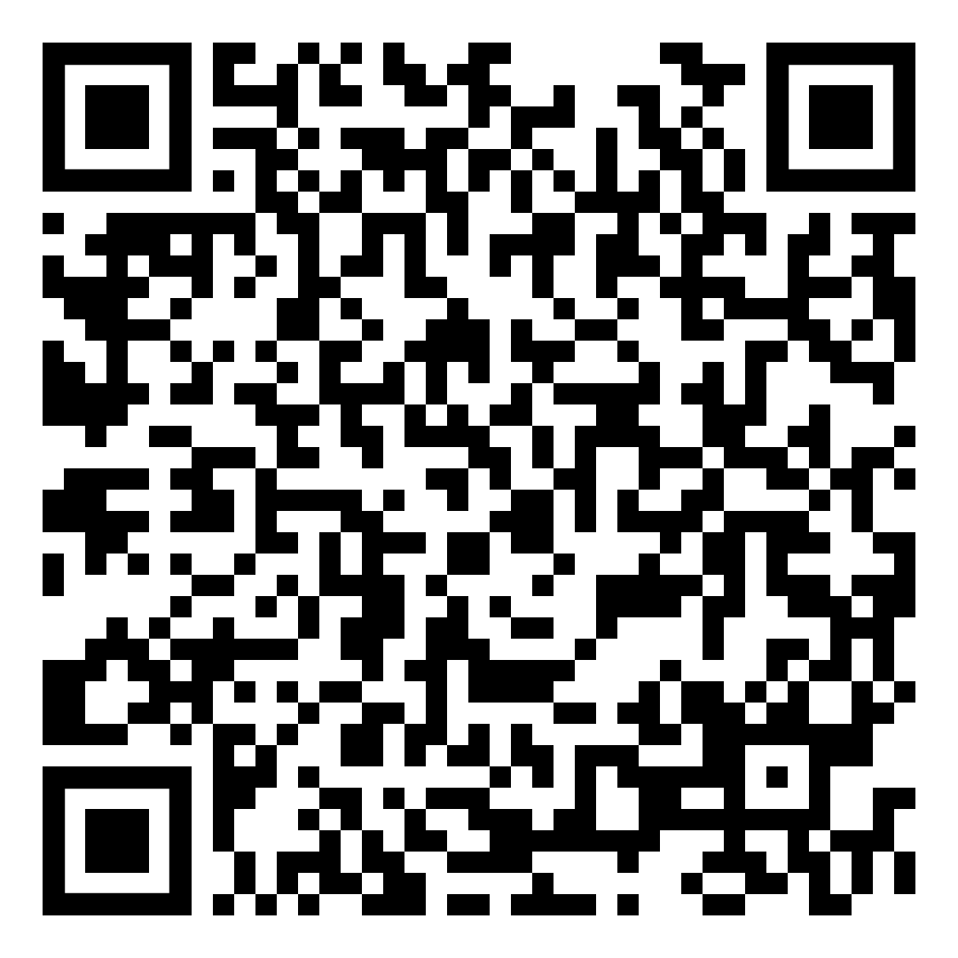
Geschichte des Geldes:
Naturaltausch
Experiment 1: Probiert den Naturaltausch selbst aus.

Slide 10
Geschichte des Geldes:
Naturaltausch
Experiment 1: Probiert den Naturaltausch selbst aus.
Reflexion: War es einfach, die Lebensmittel zu bekommen, die ihr benötigt habt?

Slide 11

Geschichte des Geldes:
Vom Naturaltausch zum Geld als Tauschmittel
Der Naturaltausch kann ziemlich aufwendig werden und lange Tauschketten beinhalten.
Wie kann der Tausch vereinfacht werden?

Slide 12
Geschichte des Geldes:
Vom Naturaltausch zum Geld als Tauschmittel
Der Naturaltausch kann ziemlich aufwendig werden und lange Tauschketten beinhalten.
Wie kann der Tausch vereinfacht werden?
→ Geld kann als Mittel zum Tausch verwendet werden

Slide 13
Geschichte des Geldes:
Bezahlung mit Münzgeld
Es wurden Münzen eingeführt, damit Waren nicht mehr direkt getauscht werden mussten.
Experiment 2: Probiert die Bezahlung mit Münzen selbst aus.
Zahlungs- und Tauschfunktion

Slide 14
Geschichte des Geldes:
Bezahlung mit Münzgeld
Es wurden Münzen eingeführt, damit Waren nicht mehr direkt getauscht werden mussten.
Experiment 2: Probiert den Münztausch selbst aus.
Was ist der Vorteil von Münzen gegenüber dem Naturaltausch?
Wie wurden die Preise festgelegt?
Zahlungs- und Tauschfunktion

Slide 15
Geschichte des Geldes:
Bezahlung mit Münzgeld
Es wurden Münzen eingeführt, damit Waren nicht mehr direkt getauscht werden mussten.
Experiment 2: Probiert den Münztausch selbst aus.
Was ist der Vorteil von Münzen gegenüber dem Naturaltausch?
Münzen als Mittel können den Tausch erleichtern.
Wie wurden die Preise festgelegt?
Preise werden durch gemeinsame Absprachen festgelegt.
Dabei werden Wertverhältnisse zwischen Produkten ausgemacht.
Zahlungs- und Tauschfunktion

Slide 16
Geschichte des Geldes:
Bezahlung mit Münzgeld
Was sind Nachteile der Bezahlung mit diesen Münzen?
Denke über diese Fragen nach:
Was wäre, wenn jemand nur ein Ei kaufen möchte?
Was wäre, wenn jemand etwas sehr Wertvolles kaufen möchte?
Zahlungs- und Tauschfunktion

Slide 17
Geschichte des Geldes:
Bezahlung mit Münzgeld
Was sind Nachteile der Bezahlung mit diesen Münzen?
Die Münzen geben nur grobe Wertverhältnisse an. Sehr kleine oder sehr große Beträge lassen sich nicht oder nur sehr schwer damit darstellen.
Fällt euch eine Lösung für dieses Problem ein?
Zahlungs- und Tauschfunktion

Slide 18
Geschichte des Geldes:
Von der Bezahlung mit Münzgeld zu unserer Währung
Was sind Nachteile der Bezahlung mit diesen Münzen?
Die Münzen geben nur grobe Wertverhältnisse an.
Sehr kleine oder sehr große Beträge lassen sich nicht oder nur sehr schwer damit darstellen.
Fällt euch eine Lösung für dieses Problem ein?
Unsere Währung (Euro) besteht aus Euro und Cent.
Durch die Bündelung und Entbündelung können wir damit auch sehr große und sehr kleine Beträge gut darstellen.
Recheneinheit

Slide 19
Geschichte des Geldes:
Die Vorteile unserer Währung
Darstellung sehr kleiner Werte:
Statt 10 Eiern für 2 € soll nur 1 Ei gekauft werden. Wie viel muss bezahlt werden?
Recheneinheit

Slide 20
Geschichte des Geldes:
Die Vorteile unserer Währung
Darstellung sehr kleiner Werte:
Statt 10 Eiern für 2 € soll nur 1 Ei gekauft werden. Wie viel muss bezahlt werden?
Recheneinheit

Slide 21
Geschichte des Geldes:
Die Vorteile unserer Währung
Darstellung sehr kleiner Werte:
Statt 20 Bonbons für 1 € soll nur 1 Bonbon gekauft werden. Wie viel muss bezahlt werden?
Recheneinheit

Slide 22
Geschichte des Geldes:
Die Vorteile unserer Währung
Darstellung sehr kleiner Werte:
Statt 20 Bonbons für 1 € soll nur 1 Bonbon gekauft werden. Wie viel muss bezahlt werden?
Recheneinheit

Slide 23
Geschichte des Geldes:
Die Vorteile unserer Währung
Darstellung sehr kleiner Werte:
Statt 20 Bonbons für 1 € soll nur 1 Bonbon gekauft werden. Wie viel muss bezahlt werden?
Recheneinheit

Slide 24
Geschichte des Geldes:
Die Vorteile unserer Währung
Darstellung sehr großer Werte:
Ein Fahrrad soll für 200 € gekauft werden.
Recheneinheit

Slide 25
Geschichte des Geldes:
Die Vorteile unserer Währung
Darstellung sehr großer Werte:
Ein Fahrrad soll für 200 € gekauft werden.
Recheneinheit

Slide 26
Geschichte des Geldes:
Die Vorteile unserer Währung
Darstellung sehr großer Werte:
Ein Fahrrad soll für 200 € gekauft werden.
Recheneinheit

Slide 27
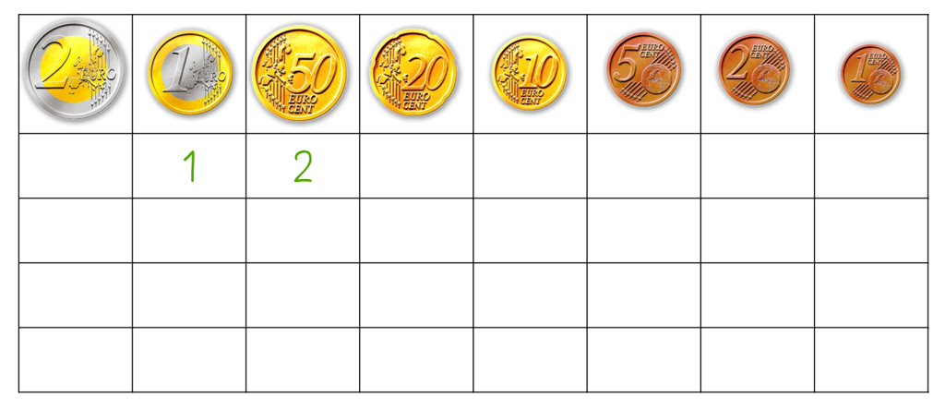
Geschichte des Geldes:
Die Vorteile unserer Währung
Mit Euro und Cent lassen sich Geldbeträge auf verschiedene Weisen legen.
Recheneinheit

Slide 28
Geschichte des Geldes:
Die Vorteile unserer Währung
Mit Euro und Cent lassen sich Geldbeträge auf verschiedene Weisen legen.
Es gibt sehr viele Möglichkeiten, einen Betrag mit Scheinen und Münzen zu legen.
Die Anzahl und Größe der Münzen sagt dabei nichts über den Wert aus.
Recheneinheit

Slide 29
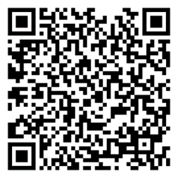
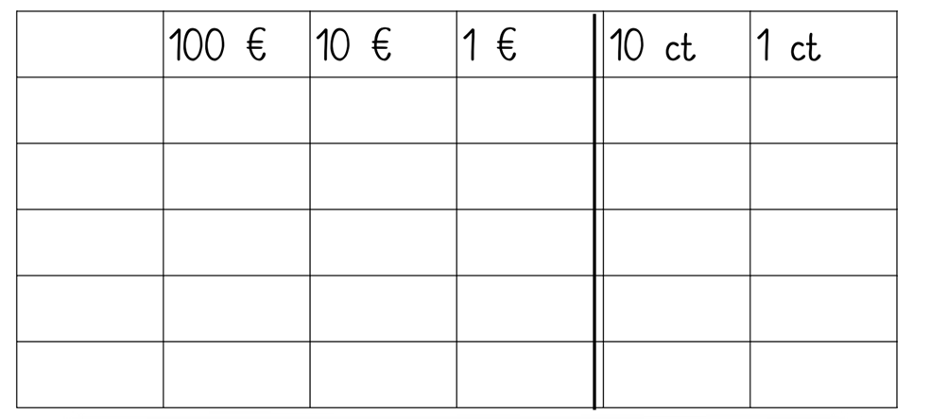
Geschichte des Geldes:
Die Vorteile unserer Währung
Geldbeträge lassen sich in einer Stellenwerttafel darstellen.
Warum gibt es in der Stellenwerttafel nur Stellen für 1 ct, 10 ct, 1 €, 10 € usw. und nicht für 2 ct, 20 ct, 50 ct…?
Recheneinheit

Slide 30
Geschichte des Geldes:
Die Vorteile unserer Währung
Geldbeträge lassen sich in einer Stellenwerttafel darstellen.
Warum gibt es in der Stellenwerttafel nur Stellen für 1 ct, 10 ct, 1 €, 10 € usw. und nicht für 2 ct, 20 ct, 50 ct…?
Zehnersystem: Immer Vielfache von 10 werden gebündelt oder entbündelt
Die anderen Stückelungen werden hergestellt, um mehr Möglichkeiten der Bezahlung zu haben
Recheneinheit

Slide 31
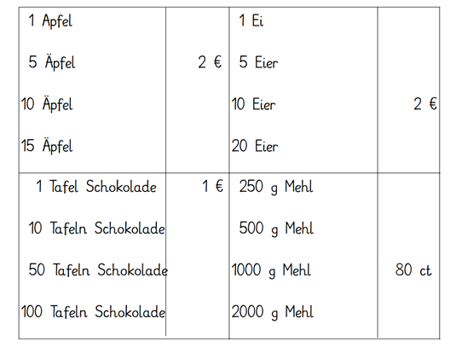
Geschichte des Geldes:
Mit unserer Währung rechnen
Entsprechen diese Berechnungen der Realität?
Rechne die Preise deines Produkts für andere Anzahlen/Grammzahlen um.
Entsprechen diese Berechnungen der Realität?
Recheneinheit

Slide 32
Geschichte des Geldes:
Mit unserer Währung rechnen
Rechne die Preise deines Produkts für andere Anzahlen/Grammzahlen um.
Entsprechen diese Berechnungen der Realität?
Achtung: In Wirklichkeit lassen sich Preise häufig nicht so berechnen,
weil es bei größeren Mengen Rabatte gibt.
Recheneinheit

Slide 33
Geld und Preisentwicklung
Warum sind manche Produkte billig und manche teuer?
Preise lassen sich nicht messen, wie es zum Beispiel bei Längen der Fall ist.
Preise werden durch gemeinsame Absprachen festgelegt, dabei werden Wertverhältnisse ausgemacht.
Recheneinheit

Slide 34
Geld und Preisentwicklung
Warum kann ein billiges Produkt teuer werden?
Experiment 3: Apfelverkauf bei hoher Nachfrage und geringem Angebot
Was machst du als Apfelverkäufer? Wie reagieren die Personen, die Äpfel kaufen möchten?
Recheneinheit

Slide 35
Geld und Preisentwicklung
Warum kann ein billiges Produkt teuer werden?
Experiment 3: Apfelverkauf bei hoher Nachfrage und geringem Angebot
Was machst du als Apfelverkäufer? Wie reagieren die Personen, die Äpfel kaufen möchten?
→ Wenn die Nachfrage höher als das Angebot an Äpfeln ist, kann der Apfelpreis erhöht werden.
Recheneinheit

Slide 36
Geld und Preisentwicklung
Warum kann ein teures Produkt billig werden?
Experiment 4: Apfelverkauf bei geringer Nachfrage und großem Angebot
Was machst du als Apfelverkäufer? Wie reagieren die Personen, die Äpfel kaufen möchten?
Recheneinheit

Slide 37
Geld und Preisentwicklung
Warum kann ein teures Produkt billig werden?
Experiment 4: Apfelverkauf bei geringer Nachfrage und großem Angebot
Was machst du als Apfelverkäufer? Wie reagieren die Personen, die Äpfel kaufen möchten?
→ Wenn das Angebot höher ist als die Nachfrage an Äpfeln, sollte der Apfelpreis gesenkt werden.
Recheneinheit

Slide 38
Geld und Preisentwicklung
Warum kann ein billiges Produkt teuer oder ein teures Produkt billig werden?
Preise sind nicht fest.
Sie können sich ändern, je nachdem, wie hoch das Angebot und die Nachfrage eines Produktes sind.
Recheneinheit

Slide 39
Funktionen des Geldes
Funktionen des Geldes
Zahlungs- und Tauschmittel
Recheneinheit

